Slide 1
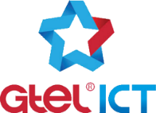
CÔNG TY TNHH CÔNG NGHỆ THÔNG TIN VÀ
TRUYỀN THÔNG GTEL
ĐÀO TẠO VẬN HÀNH HỆ THỐNG
Zero Data Loss Recovery Appliance RA23
(ZDLRA)

Slide 2
Nội dung đào tạo ZDLRA
Tổng quan giải pháp ZDLRA
Thành phần cấu tạo
Các tính năng của giải pháp
Kiến trúc hệ thống

Slide 3
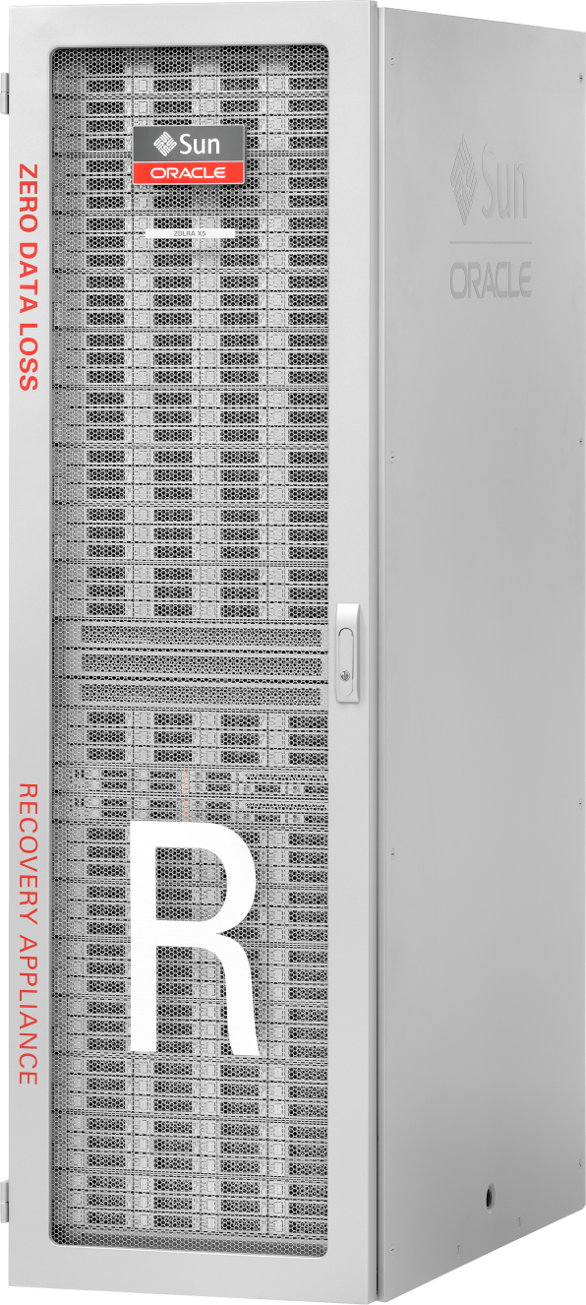
Tổng quan giải pháp
Oracle Zero Data Loss Recovery Appliance (ZDLRA) là một giải pháp backup và phục hồi dữ liệu mạnh mẽ, được thiết kế đặc biệt để bảo vệ dữ liệu Oracle Database (Oracle Exada Database Machine).
ZDLRA tích hợp phần cứng và phần mềm để đảm bảo rằng dữ liệu được backup liên tục và có thể phục hồi mà không gặp phải bất kỳ mất mát nào.
Notes:
Bảo vệ dữ liệu là một trong những vấn đề cơ bản nhất của hầu hết các doanh nghiệp. Hiện nay, khi thực hiện các giải pháp khôi phục lại dữ liệu, các tổ chức doanh nghiệp thường bị mất hết dữ liệu kể từ lần sao lưu cuối cùng - từ một vài giờ hay có thể lên tới vài ngày dữ liệu quan trọng.
Oracle Zero Data Loss Recovery Appliance (ZDLRA) - mang lại cho hệ thống một cách tiếp cận chưa từng có về bảo vệ cơ sở dữ liệu, đảm bảo rằng tổ chức sẽ không bị mất dữ liệu được tạo ra kể từ lần backup cuối cùng
Đây là một hệ tống được Oracle thiết kế đặc biệt để cung cấp cơ sở bảo vệ dữ liệu mang lại khả năng bảo vệ dữ liệu tối cao, khả năng mở rộng linh hoạt và hiệu quả.

Slide 4
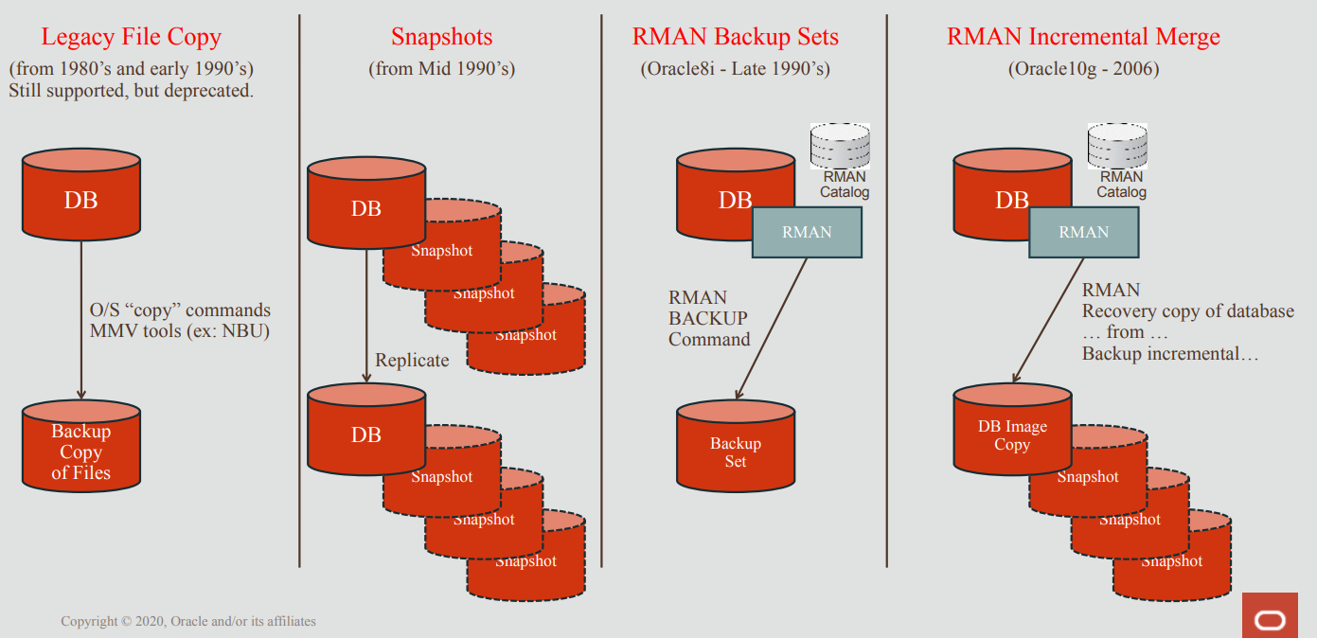
4 Backup Methods for Oracle Database
Notes:
Legacy File Copy
Vẫn được hỗ trợ nhưng không còn được sử dụng nữa.
Phương pháp này sử dụng tools như O/S “copy” commands such as “cp” trên Unix/Linux, hoặc tool của bên thứ 3 như MMV (Media Manager Vendor) để backup database files trực tiếp.
Snapshot Backups

Slide 5
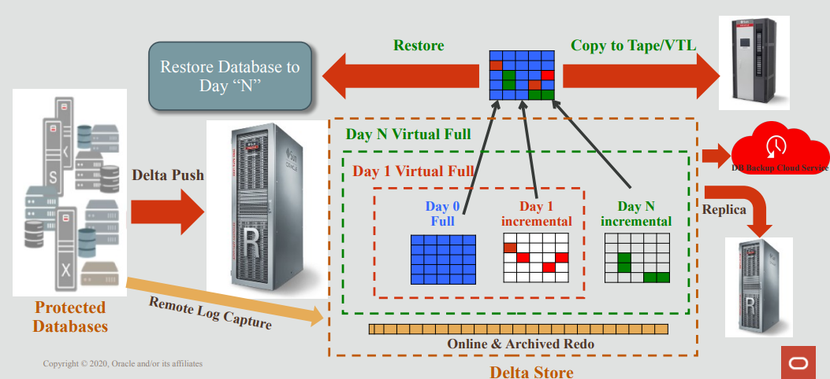
ZDLRA is the 5th
Notes:
Recovery Appliance là Hệ thống được thiết kế theo quy mô đám mây được thiết kế để bảo vệ tất cả Cơ sở dữ liệu Oracle trong doanh nghiệp của bạn.
Được xây dựng trên kiến ​​trúc có thể mở rộng và tích hợp với Recovery Manager (RMAN), nó sử dụng phần cứng có khả năng chịu lỗi và có thể mở rộng hoàn toàn để cung cấp chiến lược backup tập trung, incremental-forever cho nhiều cơ sở dữ liệu.
Recovery Appliance cung cấp khả năng bảo vệ và tính khả dụng của dữ liệu được nâng cao cho doanh nghiệp..
Real-time redo transport cho phép bảo vệ dữ liệu đến giây cuối cùng, giảm đáng kể các mục tiêu điểm khôi phục trên toàn bộ doanh nghiệp. Quá trình sao lưu và khôi phục được chuyển sang Recovery Appliance, do đó giải phóng tài nguyên database production và tăng cường hiệu suất của chúng.
Incremental backups are indexed and stored as they are received by the appliance.
Recovery Appliance provides virtual full backups, each of which is a complete database image as of one distinct point in time, to recover databases to any specified time within the recovery window.
Virtual full backups được tự động tạo bởi Recovery Appliance cho mỗi incremental backup that it receives. Virtual backups cho phép tái tạo nhanh chóng bản full backup to a point-in-time within the user's recovery window
ZDLRA uses Delta Push
Delta Push is implemented using the RMAN API
Delta Push is not the same as an RMAN Incremental LEVEL1
Delta Push sends changed blocks in Backup Set format
ZDLRA unpacks blocks from the Backup Set
ZDLRA generates Virtual Full Backups in the Delta Store

Slide 6
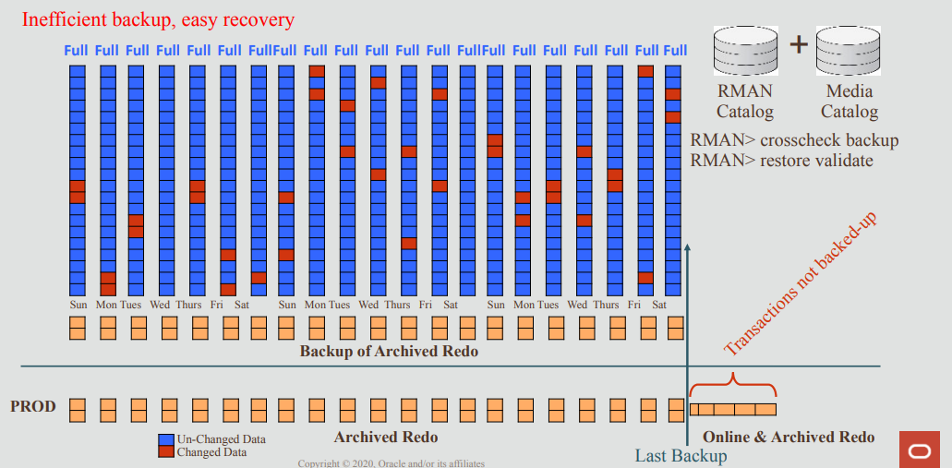
Traditional Daily Full Backup

Slide 7
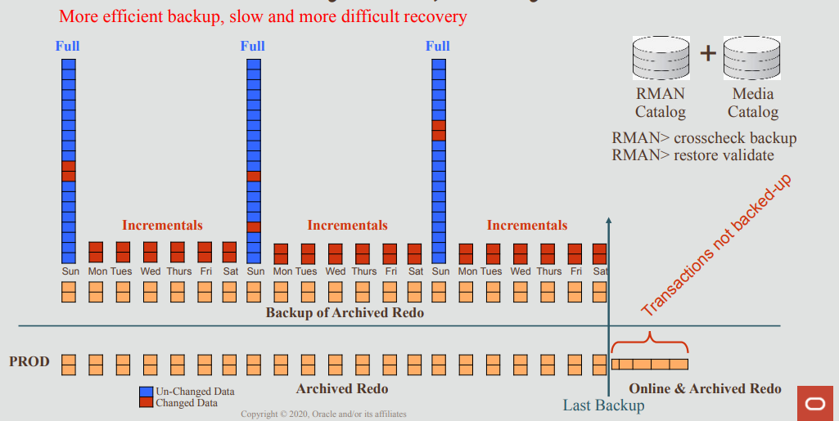
Traditional Weekly Full, Daily Incremental

Slide 8
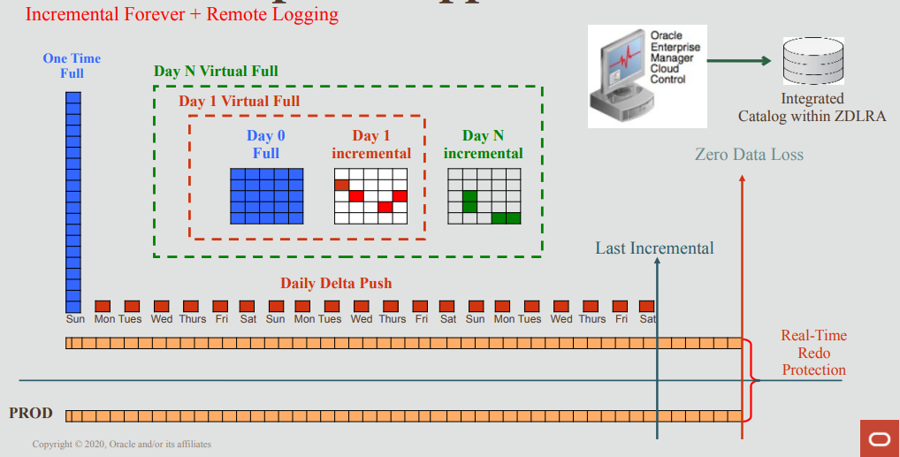
ZDLRA – Phương pháp tiếp cận vượt trội

Slide 9
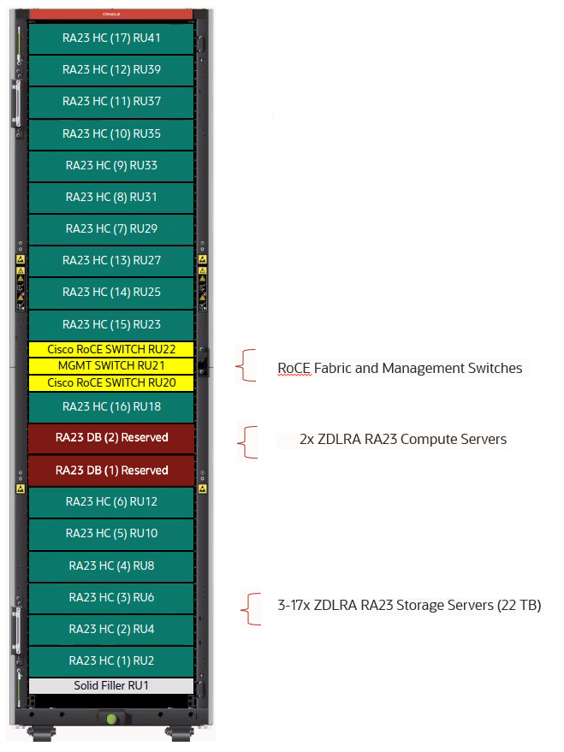
Thành phần tủ Rack RA23
Thành phần | Số lượng
RA23 compute servers | 2
RA23 storage servers | 3 -> 17
36-Port 100 Gb/s RoCE switches | 2
Dự phòng 15 kVA PDUs | 2
48-port Management Ethernet switch | 1
Notes:
ZDLRA bao gồm compute servers, storage servers, và các thành phần network.
Oracle cung cấp nhiều phiên bản Recovery Appliance như RA23, RA21, X8M.
Có thể có tới 18 full racks trong một single cluster.
RA23 rack có 2 compute servers
RA23 rack có thể support từ 3 đến 17 storage servers, với dung lượng khả dụng ở mode normal redundancy là 92 TB trên 1 storage server, minimum (3 storage servers) là 274 TB và full rack là 1.57 PB. Ở mode high redundancy, dung lượng khả dụng là 60 TB trên 1 storage server, minimum (3 storage servers) là 174 TB and full rack total 1 PB.

Slide 10
RA23 compute server
Compute Server | Description
Storage | 2x NVMe-Flash SSD (hot-swappable)
Network | 2 x Dual Port 10/25 Gb Ethernet SFP28 – 2 x 10/25 Gb optical (ingest) – 2 x 10/25 Gb optical (replication) 2 x Dual Port 100 Gb Ethernet QSFP28 – 2 x 100 Gb optical (ingest) – 2 x 100 Gb optical (replication) 1 x Quad Port 10 Gb Ethernet RJ45 – 2 x 10 Gb copper (ingest) – 2 x 10 Gb copper (replication) Optional Ports – Sun Storage Dual 32 Gb Fibre Channel PCIe Universal HBA, QLogic for tape connectivity Standard Ports – 2 x 100 Gb QSFP28 RoCE Fabric Ports – 1 x 1 Gb copper Ethernet Port (mgmt) – 1 x ILOM Ethernet Port
FAN, PSU | All servers include redundant hot swappable fans and power supplies
Notes:
The Oracle Zero Data Loss Recovery Appliance RA23 compute server is based on the Oracle Exadata Database Server

Slide 11
RA23 storage server
Storage Server | Description
Storage | 12 x 22 TB 7,200 RPM disks 2 x NVMe Flash Acceleration Cards
Network | 2 x 100 Gb QSFP28 RoCE Fabric ports 1 x 1 Gb copper Ethernet port (mgmt) 1 x ILOM Ethernet port
FAN, PSU | All servers include redundant hot swappable fans and power supplies
Notes:
Oracle Zero Data Loss Recovery Appliance Storage Server RA23 is based on Oracle Exadata Storage Server High Capacity (HC)

Slide 12
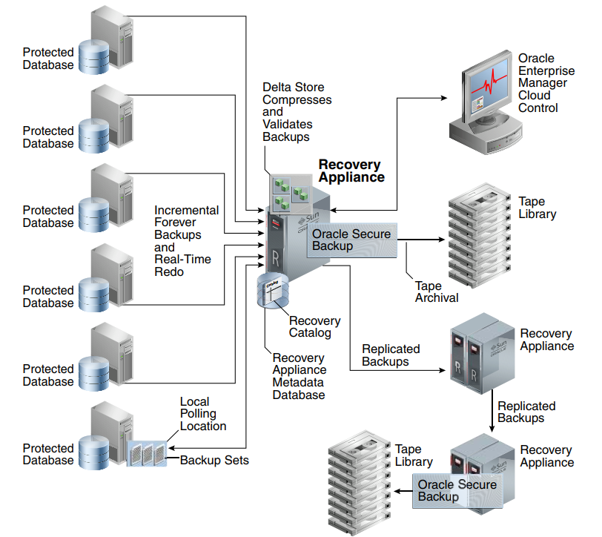
Kiến trúc Recovery Appliance
Protected Databases
Recovery Appliance
Recovery Appliance metadata database
Oracle Secure Backup
Oracle Enterprise Manager Cloud Control
Notes:
Ở kiến trúc tối thiểu nhất, môi trường Recovery Appliance bao gồm 1 Recovery Appliance và 1 Protected databases. Điển hình hơn là môi trường trong ảnh trên.
Protected databases:
Mỗi protected database sẽ gửi bản backup và redo real-time ( redo log theo thời gian thực) tới Recovery Appliance được chỉ định như là 1 đích đến cho backup và recovery tập trung. Protected database có thể chạy trên nhiều phiên bản của Oracle database và có thể mixed với nhau.
Mỗi protected database được cài đặt Module Zero Data Loss Recovery Appliance Backup (Recovery Appliance Backup Module), Module này là 1 thư viện Oracle-supplied SBT mà RMAN sử dụng để truyền backup data qua network tới Recovery Appliance.
Recovery Appliance:
Nhận các bản incremental backup và real-time redo từ các protected database.
Nó liên tục xác thực các bản backups ở level Oracle block do đó đảm bảo khả năng phục hồi dữ liệu.
Các bản backups được nén để tối ưu hóa việc sử dụng storage trước khi chúng được lưu trữ trong delta store.
Delta store là tổng của tất cả dung lượng Recovery Appliance storage được sử dụng để lưu trữ dữ liệu backup database.
Tất cả các bản backup data file và archived redo log được lưu trữ trong delta store.
Recovery Appliance tạo các bản virtual full backups của protected databases, là một database image hoàn chỉnh tại một thời điểm riêng biệt.
Replicate Appliance:
Để dự phòng thảm họa (disaster recovery), Recovery Appliance can replicate protected database backups to other Recovery Appliances. When you configure replication, a Recovery Appliance (called the upstream Recovery Appliance) forwards backups to another Recovery Appliance (called the downstream Recovery Appliance). Recovery Appliance supports a wide variety of replication topologies.
Hình trên shows the central Recovery Appliance replicating backups to a second Recovery Appliance, which in turn forwards these backups to a third Recovery Appliance.
Recovery Appliance metadata database (database chạy bên trong Recovery Appliance). Database này lưu trữ dữ liệu cấu hình user definitions, protection policy definitions, and client database definitions. Metadata database lưu trữ các bản backup metadata, bao gồm cả nội dung của delta store). Database này bao gồm các thành phần sau:
RMAN recovery catalog, được chia thành nhiều virtual recovery catalog (Recovery catalog lưu trữ metadata về các bản sao lưu, giúp quản lý và khôi phục dữ liệu dễ dàng hơn)
Một hoặc nhiều storage locations. Recovery Appliance storage chứa delta store. Delta store chứa các delta pool
Oracle Enterprise Manager Cloud Control:
Có thể cài ảo hóa hoặc cài trên server vật lý riêng, dùng để quản lý các Recovery Appliances, protected databases, thiết bị tape.
You can use Cloud Control to back up, recover, and report on protected databases.
Oracle Secure Backup:
- Là thành phần quản lý tape của Recovery Appliance, được cài đặt sẵn trên Recovery Appliance và được sử dụng để lưu trữ bản sao lưu vào thư viện tape.

Slide 13
Tính năng Recovery Appliance
Eliminate Data Loss (chống mất dữ liệu)
Mã hóa các bản backup dài hạn lưu ở Cloud, ZFS hoặc Tape
Minimal Impact Backups (chỉ backup những dữ liệu đã thay đổi)
Tích hợp với các công nghệ Oracle High Avaiable
Giảm thời gian restore và recovery
Tối ưu storage requirements

Slide 14
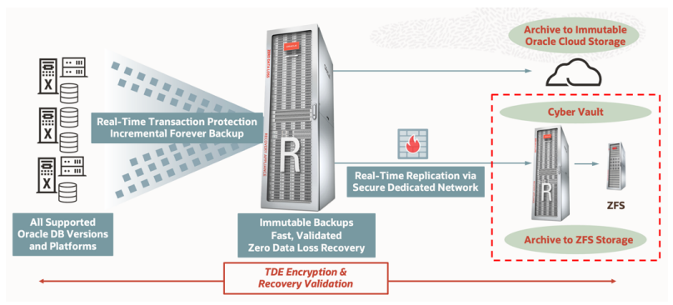
Eliminate Data Loss (chống mất dữ liệu)
Real-Time Redo Transport
Efficient Replication
Protects against data corruption (End-to-End Data Validation)
Notes:
Real-Time Redo Transport:
Các thay đổi của database được gửi trực tiếp từ memory của máy chủ database đến Recovery Appliance, bảo vệ dữ liệu theo thời gian thực. Bảo vệ database đến giây cuối cùng.
Efficient Replication:
Các bản backup trên Recovery Appliance trung tâm có thể được sao chép dễ dàng và nhanh chóng sang Recovery Appliance ở xa để bảo vệ dữ liệu khi có sự cố xảy ra.
Có thể thiết lập replication đồng bộ một chiều. Hoặc có thể thiết lập đồng bộ hai chiều. Hoặc có thể đồng bộ từ nhiều nguồn local recovery appliance về một Recovery Appliance ở xa.
Protects against data corruption
Các bản sao lưu được tạo cho Recovery Appliance được xác thực liên tục để đảm bảo tính toàn vẹn của bản sao lưu cơ sở dữ liệu.
Với công nghệ Oracle RMAN block checks, Automatic Storage Management (ASM) và Exadata data checks, Recovery Appliance cung cấp khả năng bảo vệ tốt nhất cho cơ sở dữ liệu Oracle vượt xa các giải pháp của bên thứ ba chủ yếu dựa vào tổng kiểm tra phần cứng.
Tất cả dữ liệu backup và redo block đều được xác thực tự động khi Recovery Appliance nhận được chúng, khi dữ liệu backup và redo block được sao chép vào cloud/tape và khi chúng được replicate. Ngoài ra, các block backup được xác thực định kỳ trên đĩa. Điều này đảm bảo rằng các hoạt động khôi phục sẽ luôn restore dữ liệu hợp lệ – một điểm khác biệt chỉ có thể thực hiện được nhờ tích hợp sâu vào database của Recovery Appliance. Nếu phát hiện lỗi trong quá trình xác thực, phần mềm của Recovery Appliance sẽ tự động đọc block không lỗi từ bản copy và ngay lập tức sửa chữa block bị hỏng.
Ngoài ra, phần mềm lưu trữ Recovery Appliance còn thực hiện kiểm tra định kỳ các ổ đĩa cứng lưu trữ. Nếu phát hiện thấy ổ cứng bị bad sectors, chúng sẽ ngay lập tức được sửa chữa từ một bản copy.

Slide 15
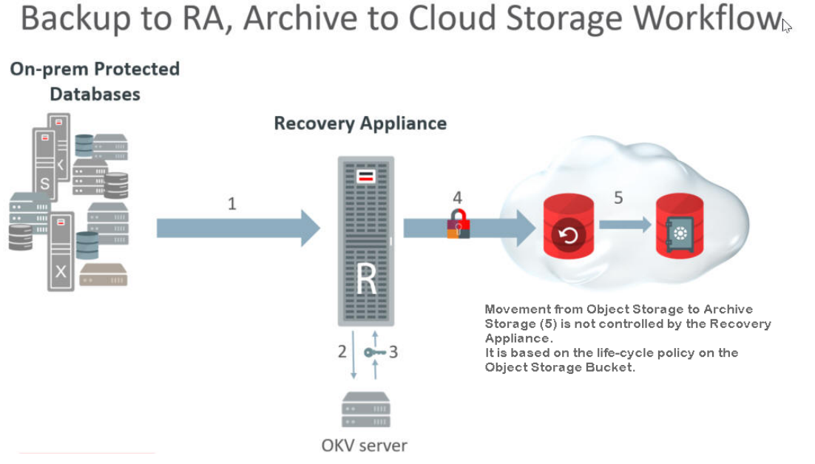
Mã hóa các bản backup dài hạn lưu ở Cloud, ZFS hoặc Tape
Notes:
All backup objects archived to cloud storage are encrypted using a random Data Encryption Key (DEK).
A Transparent Data Encryption (TDE) master key for each protected database is used to encrypt the DEK; the encrypted DEK is stored in the backup piece.
The Oracle Key Vault (OKV) contains the TDE master keys; it does not contain the individual DEKs used to encrypt backups written to tape or cloud.
A protected database may acquire many TDE master keys with time, so restoration of an individual archived object requires the protected database's master key in use at time of backup.
1. Các bản backup incremental được backup thường xuyên vào Recovery Appliance.
2. Khi lưu trữ các bản backup sang cloud, Recovery Appliance yêu cầu master encrypt key cho protected database từ máy chủ OKV.
3. OKV trả về master encrypt key cho protected database. Nếu protected database không tồn tại master key thì master key mới sẽ được tạo. (master key có thể được tạo bất cứ lúc nào.)
DEK (database encrypt key) được tạo cho các đối tượng backup.
Các đối tượng backup được mã hóa bằng DEK.
Recovery Appliance sử dụng master key để mã hóa DEK và lưu trữ khóa này cùng với đối tượng backup.
4. Policy sẽ xác định khi nào thì các đối tượng backup được ghi vào tape hoặc cloud.
5. Chính sách policy sẽ xác định đối tượng backup có được lưu trữ sang nơi khác hay không. Recovery Appliance không kiểm soát việc này.

Slide 16
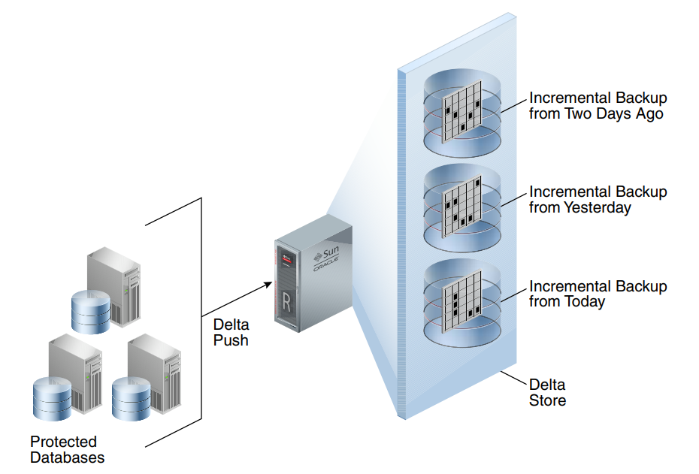
Minimal Impact Backups (chỉ backup những dữ liệu đã thay đổi)
Incremental-Forever Backup Architecture
Delta Push
Delta Store
Notes:
Incremental-Forever Backup Architecture:
Mục tiêu thiết kế thứ hai của Recovery Appliance là giảm quá trình xử lý liên quan đến backup trên hệ thống database production đến mức tối thiểu – chỉ truyền dữ liệu đã thay đổi.
Recovery Appliance triển khai kiến ​​trúc incremental-forever backup để giảm thiểu tác động lên hệ thống production. Kiến trúc này dựa trên hai công nghệ: Delta Push và Delta Store
Delta Push
Database được bảo vệ chỉ gửi các bản incremental backups chứa các thay đổi duy nhất cho Recovery Appliance. Không cần phải backup full định kỳ. Delta Push còn được gọi là “chiến lược incremental forever backup“- Chỉ có duy nhất 1 bản backup full level 0 tới RA.
Về mặt hiệu quả, Delta Push là một hình thức chống trùng lặp phía database nguồn được tối ưu hóa cao.
Các block đã thay đổi trên database production được xác định bằng cách sử dụng tính năng RMAN block change tracking giúp loại bỏ đọc dữ liệu không thay đổi. Sự tích hợp đặc biệt giữa các database được bảo vệ và Recovery Appliance giúp loại bỏ các block tablespace không được sử dụng khỏi luồng backup, giảm lưu lượng mạng và tiết kiệm không gian lưu trữ.
In normal operation, the Recovery Appliance automatically performs the following steps for each incremental level 1 backup:
1. Receives a scheduled incremental level 1 backup from each protected database
2. Validates the incoming backup to protect against physical block corruptions
3. Compresses the backup using specialized block-level algorithms
4. Writes the backup to a delta store in a Recovery Appliance storage location
The incremental-forever strategy greatly reduces the backup window and overhead because no full backups are ever required after the initial incremental level 0 backup.
If the strategy includes real-time redo transport, then backup windows are further reduced because traditional archived log backups are not necessary.
Ngoài ra, Recovery Appliance đảm nhiệm gánh nặng xác thực, loại bỏ trùng lặp và nén.
Delta Store:
Được coi là key của phần mềm Recovery Appliance. Delta Store nhận các bản backup, xác thực các block dữ liệu đã thay đổi, sau đó nén, lập chỉ mục và lưu trữ chúng.
Các block đã thay đổi này là nền tảng của Virtual Full Database Backups.
Khi cần thực hiện restore, Delta Store sẽ tạo lại bản full backup vật lý một cách hiệu quả dựa trên incremental backup gần nhất.
Creation of Virtual Full Backups
To create a virtual full backup, Recovery Appliance converts an incoming incremental level 1 backup into a virtual representation of an incremental level 0 backup.
A virtual full backup appears as an incremental level 0 backup in the recovery catalog.
From the user's perspective, a virtual full backup is indistinguishable from a non-virtual full backup. Using virtual backups, Recovery Appliance provides the protection of frequent level 0 backups with only the cost of frequent level 1 backups.

Slide 17
Tính năng Recovery Appliance (còn lại)
Tích hợp với các công nghệ Oracle High Avaiable
Giảm thời gian restore và recovery
Tối ưu storage requirements
Notes:
Integration with Oracle high availability technologies
Recovery Appliance is integrated with Oracle high availability technologies including Recovery Manager (RMAN), Oracle Real Application Clusters (Oracle RAC), Oracle Data Guard, and Oracle Secure Backup.
You can use RMAN commands, with the exceptions noted in Unsupported RMAN Commands, to back up and recover protected databases.
Reduced restore and recovery time
Recovery Appliance sử dụng virtual full backups that are created on-demand to reduce the restore and recovery time.
A virtual full backup là 1 database image hoàn chỉnh tại một thời điểm cụ thể.
Recovery Appliance duy trì hiệu quả các bản virtual full backups bằng cách lập chỉ mục các bản incremental backups từ protected databases.
Optimizes storage requirements
- Recovery Appliance sử dụng shared disk backup pool to store backups for multiple protected databases mà không cần phải có storage backup phân phối trên tất cả protected databases.

Slide 18
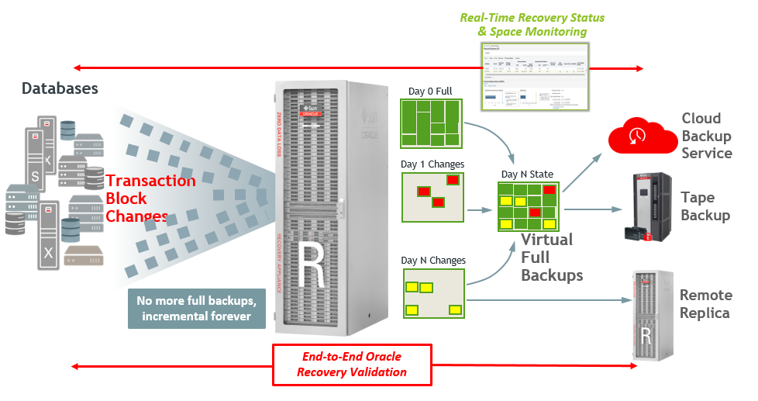
Flow backup với Recovery Appliance
Notes:
Các protected database sẽ gửi một bản full backup (level 0 incremental backup) đầu tiên xuống Recovery Appliance. Sau đó luồng backup cơ bản sẽ như sau:
Protected database gửi bản backup level 1 incremental đến Recovery Appliance
Recovery Appliance nhận và xử lý các bản incremental backup như sau:
Quét các bản backup được gửi bởi protected database
Chia thành các block nhỏ hơn. Gán các block từ mỗi data file vào một delta pool riêng.
Ghi dữ liệu vào storage dựa theo protect policy cho database
Xóa bản backup gốc sau khi bản virtual backup đã được tạo
Trong quá trình nhận bản backup, Recovery Appliance cũng lập chỉ mục bản backup, bao gồm việc lưu trữ thông tin về nội dung và vị trí vật lý của từng block dữ liệu trong metadata database.
Nếu Recovery Appliance replication được configured, thì sau đó Recovery Appliance forwards the backup to a downstream Recovery Appliance.

Slide 19
Restore với Recovery Appliance
Có thể khôi phục toàn bộ protected database, một hoặc nhiều data file, một hoặc nhiều tablespace.
Nếu chỉ một số block dữ liệu nhất định trong protected database bị hỏng thì chỉ cần thực hiện khôi phục block để chỉ sửa các block bị hỏng.
Quy trình khôi phục bằng cách sử dụng Recovery Appliance giống hệt với quy trình được sử dụng để khôi phục cơ sở dữ liệu trong môi trường RMAN thông thường.
Sự khác biệt chính là sử dụng Recovery Appliance làm nguồn dữ liệu khôi phục bằng cách cấu hình hoặc phân bổ kênh RMAN tương ứng với mô-đun backup Recovery Appliance.
Có thể sử dụng Enterprise Manager Cloud Control (Cloud Control) hoặc RMAN để restore và recover protected databases.
Notes:
If Recovery Appliance replication is configured, then the Recovery Appliance forwards the backup to a downstream Recovery Appliance.

Slide 20
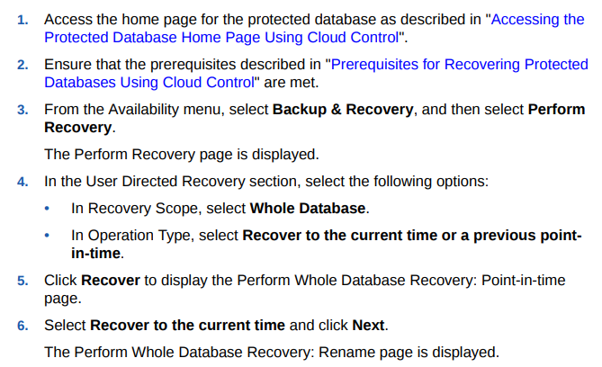
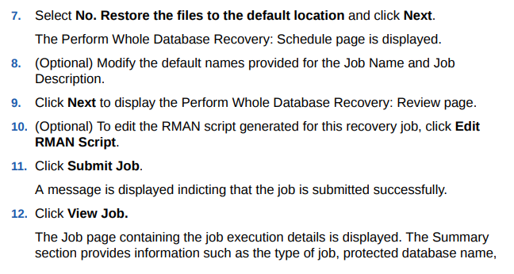
Recovering Protected Databases Using Cloud Control
Để thực hiện recovery protected database, thực hiện các bước sau trên Cloud Control:
Notes:
Điều kiện tiên quyết
Protected database phải được đăng ký với Recovery Appliance
Các bản backup cần thiết để khôi phục Protected database phải được lưu trữ trên Recovery Appliance. Khi thực hiện khôi phục point-in-time, có thể khôi phục tới bất kỳ thời điểm nào.

Slide 21
Recovering Protected Databases Using CLI
Ví dụ: Restoring và Recovering toàn bộ Database với Control File hiện tại có sẵn
Sử dụng RMAN kết nối đến protected database bằng lệnh TARGET và kết nối đến Recovery Appliance bằng lệnh CATALOG:
rman
RMAN> CONNECT TARGET c##bkuser@my_cdb;
RMAN> CONNECT CATALOG ra_rman_user@ra1;
Restore and recover all the data files:
STARTUP MOUNT;
RUN
{
RESTORE DATABASE;
RECOVER DATABASE;
ALTER DATABASE OPEN;
}
Notes:
Điều kiện tiên quyết
Protected database phải được đăng ký với Recovery Appliance
Các bản backup cần thiết để khôi phục Protected database phải được lưu trữ trên Recovery Appliance. Khi thực hiện khôi phục point-in-time, có thể khôi phục tới bất kỳ thời điểm nào.
Oracle Vault chứa thông tin xác thực được sử dụng để xác thực Recovery Appliance phải được cấu hình trên protected database.
RMAN SBT channel phải được cấu hình tương ứng với mô-đun backup Recovery Appliance.
The following command, run from the CDB, connects to the root as the common user c##bkuser user.
my_cdb is the net service name of the CDB.
ra_rman_user is the Recovery Appliance user that the protected database uses to authenticate with the Recovery Appliance.
ra1 is the net service name of the target Recovery Appliance.
Enter the passwords for both users when prompted.

Slide 22
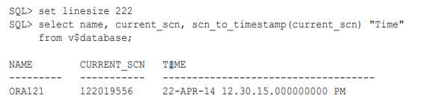
Recovering Protected Databases Using CLI
Ví dụ: Restoring và Recovering toàn bộ Database tới 1 Point-in-time
Sử dụng RMAN kết nối đến protected database bằng lệnh TARGET và kết nối đến Recovery Appliance bằng lệnh CATALOG:
rman
RMAN> CONNECT TARGET c##bkuser@my_cdb;
RMAN> CONNECT CATALOG ra_rman_user@ra1;
Xác định Point-in-Time mà protected database phải được khôi phục. Có thể sử dụng SCN (system change number), thời gian hoặc log sequence number để chỉ định Point-in-Time
Use the following query to translate between timestamp and SCN:
Notes:
Điều kiện tiên quyết
Protected database phải được đăng ký với Recovery Appliance
Các bản backup cần thiết để khôi phục Protected database phải được lưu trữ trên Recovery Appliance. Khi thực hiện khôi phục point-in-time, có thể khôi phục tới bất kỳ thời điểm nào.
Oracle Vault chứa thông tin xác thực được sử dụng để xác thực Recovery Appliance phải được cấu hình trên protected database.
RMAN SBT channel phải được cấu hình tương ứng với mô-đun backup Recovery Appliance.

Slide 23
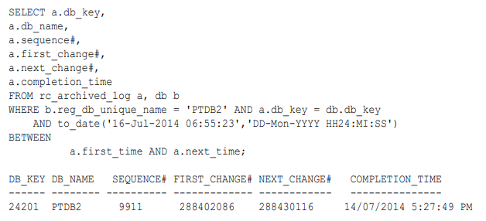
Recovering Protected Databases Using CLI
Ví dụ: Restoring và Recovering toàn bộ Database tới 1 Point-in-time
Nếu protected database không available, có thể query đến Recovery Appliance catalog views để lấy SCN number.
Phải cung cấp date and time cho recovery window và db_unique_name của protected database.
Notes:
The FIRST_CHANGE# is the first SCN number in the archive redo log.
The NEXT_CHANGE# is the first SCN of the next archive redo log in this thread.

Slide 24
Recovering Protected Databases Using CLI
Ví dụ: Restoring và Recovering toàn bộ Database tới 1 Point-in-time
Restore and recover the control file and the protected database.
STARTUP NOMOUNT;
RUN
{
SET UNTIL TIME "TO_DATE('2014-14-07:17:27:49','yyyy-dd-mm:hh24:mi:ss')";
RESTORE CONTROLFILE;
ALTER DATABASE MOUNT;
RESTORE DATABASE;
RECOVER DATABASE;
ALTER DATABASE OPEN RESETLOGS;
}

Slide 25
Recovering Protected Databases Using CLI
Ví dụ: Restoring và Recovering Data file bị lỗi
Sử dụng RMAN kết nối đến protected database bằng lệnh TARGET và kết nối đến Recovery Appliance bằng lệnh CATALOG:
rman
RMAN> CONNECT TARGET c##bkuser@my_cdb;
RMAN> CONNECT CATALOG ra_rman_user@ra1;
Restore and recover data file 3 bị lỗi:
RUN
{
SQL 'ALTER DATABASE DATAFILE 3 OFFLINE';
RESTORE DATAFILE 3;
RECOVER DATAFILE 3;
SQL 'ALTER DATABASE DATAFILE 3 ONLINE';
}
Notes:
Điều kiện tiên quyết
Protected database phải được đăng ký với Recovery Appliance
Các bản backup cần thiết để khôi phục Protected database phải được lưu trữ trên Recovery Appliance. Khi thực hiện khôi phục point-in-time, có thể khôi phục tới bất kỳ thời điểm nào.
Oracle Vault chứa thông tin xác thực được sử dụng để xác thực Recovery Appliance phải được cấu hình trên protected database.
RMAN SBT channel phải được cấu hình tương ứng với mô-đun backup Recovery Appliance.

Slide 26
KẾT THÚC XIN CHÂN THÀNH CẢM ƠN

